Slide 1

Distributed Database Systems Course - Group Project
Start-up Presentation
Name：石灵奇
ID：P18206024
Name：赵东杰
ID：P18206023
2019.4.16
Notes:
标题+小组成员基本信息

Slide 2

Project Background and Motivation
Increasing Teens' adolescent psychological pressures
Too much stress will cause psychological health problems
A reading sharing and recommendation platform
Notes:
日益增加的青少年心理压力
过多的压力有可能导致心理健康问题
阅读疗法是一种藉由阅读图书或接触其他信息材料，帮助读者纾解负面情绪困扰，进而达到身心平衡之状态
项目基于这个问题来开发一个读书分享与推荐的平台，通过阅读来减少青少年的心理问题

Slide 3
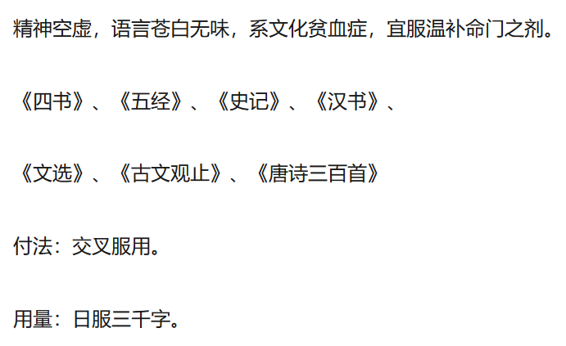


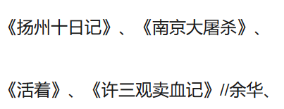
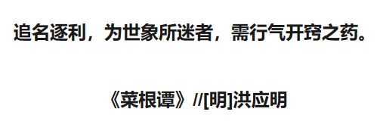
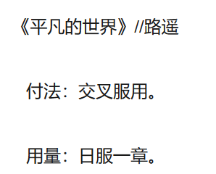
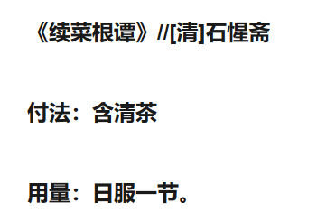
读治“白”病
Notes:
中国内地第一本关于阅读疗法的理论著作诞生，它就是王波的《阅读疗法》

Slide 4
State-of-art solutions
Database：MySQL---support for scalability and high-performance
Cache：Redis—provides faster querying speed when dealing with a lot of users performing similar operations at the same time.
Hadoop HDFS---store unstructured data such as text, pictures and videos
Bootstrap and JQuery --- user-friendly interface
Python – back-end data manipulation
Notes:
数据库： mysql，开源，比较熟悉
缓存： 提供更高效的系统性能
HDFS： 用来存储非结构化的数据
通过bootstrap和jQuery快速构建前端界面
通过python实现后端数据操作。
数据库解决方案替代：
MongoDB，Nosql的特点，更加灵活，也更加高效，同时MongoDB本身提供高效的缓存机制
Redis 和mc都是缓存，并且都是驻留在内存中运行的，这大大提升了高数据量web访问的访问速。
然而mc只是提供了简单的数据结构，比如 string存储；Redis却提供了大量的数据结构，
比如string、list、set、hashset、sorted set这些，这使得用户方便了好多，
毕竟封装了一层实用的功能，同时实现了同样的效果，当然用Redis而慢慢舍弃mc。

Slide 5
Table | DBMS1 | DBMS2
User(rerion) | region=”Beijing” | region= “HongKong”
Article(categary) | category=”science” | category=”science” category=“technology”
Read(uid) | Uid(region=”Beijing” ) | Uid(region= “HongKong”)
Be-Read(aid) | Aid(categary=“science”) | Aid(categary=”science” category=“technology”)
Popular-Rank(articleAidList) | articleAidList(category=“science”) | articleAidList(category=”science” category=“technology” )
Notes:
Read table is fragmented based on User table without replica, and with the same allocation schema as User table

Slide 6
System Architecture
Center
User
User
User
User
Redis-Beijing
Redis-HongKong
MySQL-Beijing
MySQL-HongKong
Hadoop HDFS
Notes:
缓存适用场景： 1.用户查询数据的操作远大于更新和插入数据。2.系统读取数据来自不同的数据源，比如MYSQL，HDFS。
A.查询数据时：
1.用户向服务器请求数据2.服务器先查询本地cache，如果存在，返回。否则，查询数据库。3.如果数据库存在，更新本地cache，返回。
B.更新和写数据
1.用户写请求到服务器。2.系统执行SQL到数据库。 同时发送删除请求到本地cache。选择直接删除，而不是更新操作，主要是为了保证一致性。

Slide 7
Consistence Strategy
Cache Consistency
Query:
1. Request the data
2. Check cache? Return:DB
3. Update cache
Cache：
Querys much more than updates and inserts;
Different data resource
update:
Update Request
DB
Delete cache
Notes:
介绍一下问题中的缓存一致性：
缓存适用场景： 1.用户查询数据的操作远大于更新和插入数据。 2.系统读取数据来自不同的数据源，比如MYSQL，HDFS。
A.查询数据时：
1.用户向服务器请求数据 2.服务器先查询本地cache，如果存在，返回。否则，查询数据库。 3.如果数据库存在，更新本地cache，返回。
B.更新和写数据
1.用户写请求到服务器。 2.系统执行SQL到数据库。 同时发送删除请求到本地cache。
选择直接删除，而不是更新操作，主要是为了保证一致性。

Slide 8
Project Description
Implement a data center in a distributed context according to the project requirements
Provide a user-friendly interface and support various operations
To be efficient and flexible
Notes:
项目简要描述
按照项目要求在分布式的环境下部署数据库
提供用户友好的接口，以进行相应的业务逻辑
系统应该是高效，同时可以 灵活的进行扩展

Slide 9
Problems that may encounters
The consistency problems with cache
More light-weight Docker container
Benchmark- high concurrence
DBMS’s status monitoring
Notes:
开发中可能存在的问题:
缓存的一致性问题
Docker容器的使用
高并发时系统的性能，
数据库状态监控的解决方案

Slide 10
Thanks for Attention！

